Slide 1
TRƯỜNG CAO ĐẲNG LÝ TỰ TRỌNG TP.HCM
KHOA KHOA HỌC CƠ BẢN
GV: Nguyễn Văn Đông

Slide 2
Bài 9.
BA ĐỊNH LUẬT NEWTON
Chương II
ĐỘNG HỌC CHẤT ĐIỂM
Bậc Trung cấp Chuyên nghiệp
GV: Nguyễn Văn Đông

Slide 3
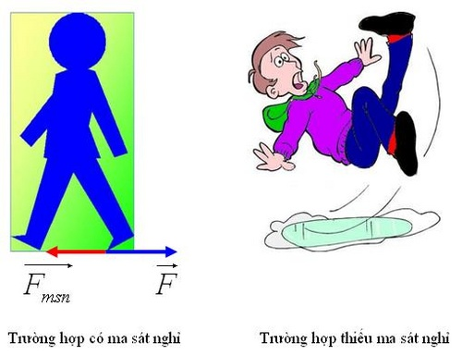
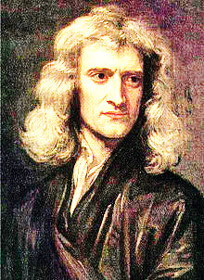
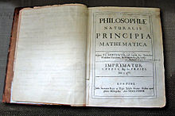
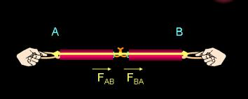
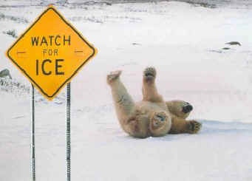
BA ĐỊNH LUẬT NEWTON
Isaac Newton
(1642–1726)
Notes:
NEWTON’S FIRST LAW OF MOTION
A body at rest remains at rest, or, if in motion, remains in motion at a constant velocity unless acted on by a net external force.

Slide 4


MỤC TIÊU
Trình bày được nội dung 3 định luật cơ bản của Newton.
Tính được trọng lực tác dụng vào một vật trên trái đất.
Sử dụng được 3 định luật Newton vào các bài phân tích lực tác động vào vật.

Slide 5
Định luật 1
F = 0
F_{hợp lực} = 0
Vật đứng yên
chuyển động thẳng đều

Slide 6
F = ma
Định luật 2
Gia tốc do lực sinh ra: a ~ F
~

Slide 7
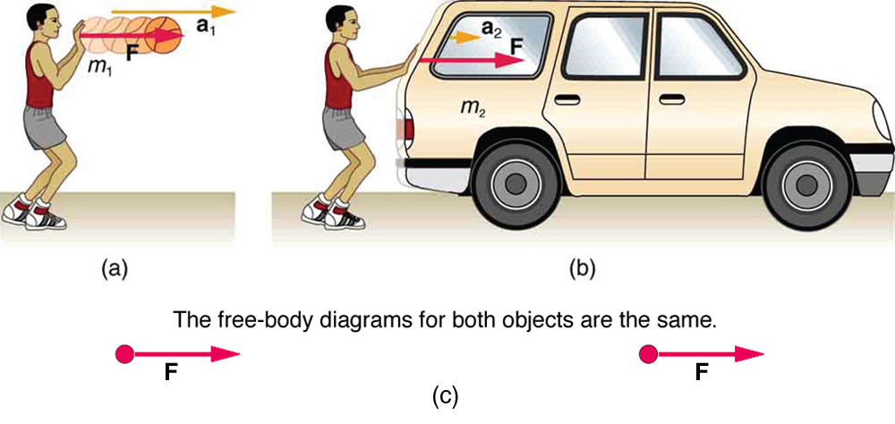

Slide 8

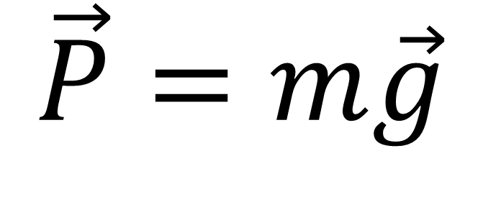
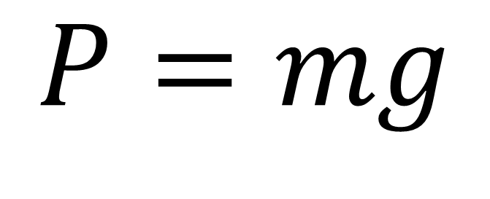
Trọng lực
$$\vec{P}=m\vec{g}$$
$$P=mg$$

Slide 9
Định luật 3
A
B
Sự tương tác
Cùng giá
Trái chiều
Cùng độ lớn
Phản lực = - Lực

Slide 10
NEWTON’S SECOND LAW OF MOTION
The acceleration of a system is directly proportional to and in the same direction as the net external force
acting on the system, and inversely proportional to its mass.
In equation form, Newton’s second law of motion is
a=Fnetm.
This is often written in the more familiar form
Fnet=ma.
When only the magnitude of force and acceleration are considered, this equation is simply
Fnet=ma.

Slide 11
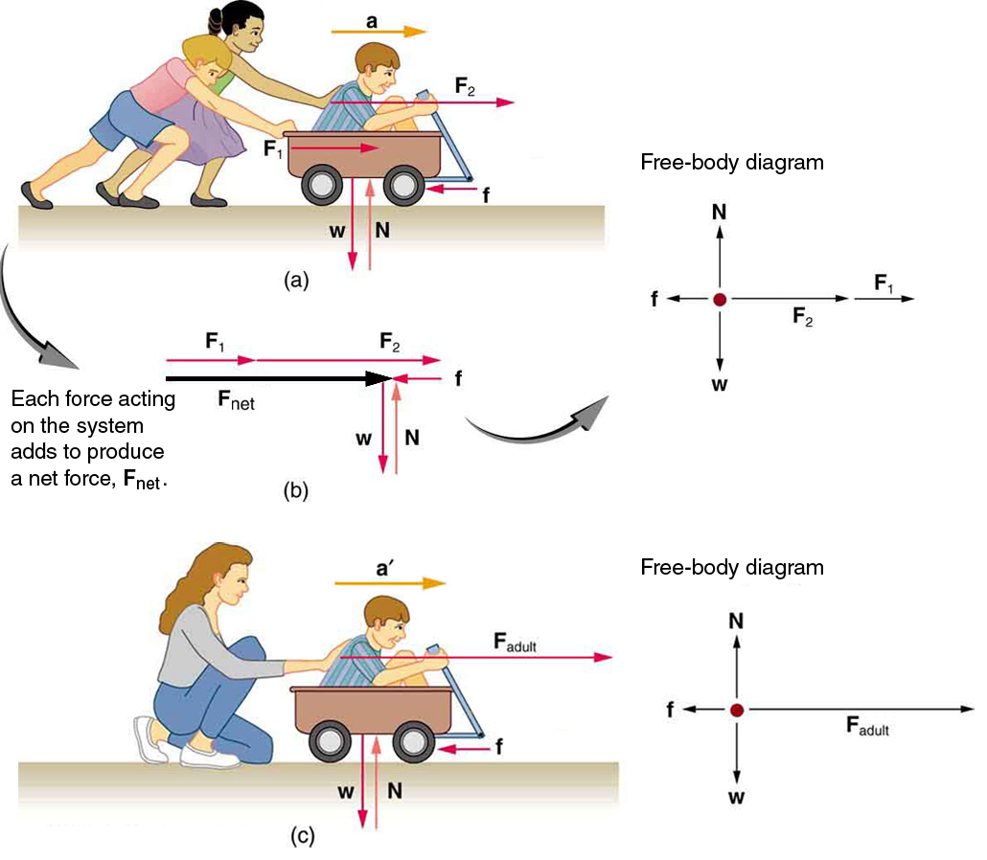

Slide 12
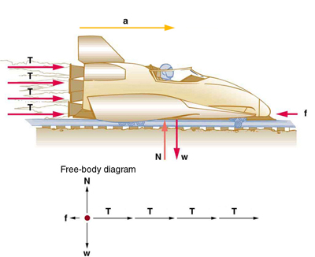

Slide 13
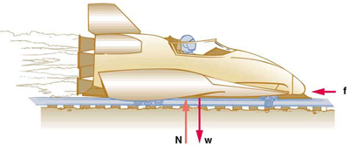
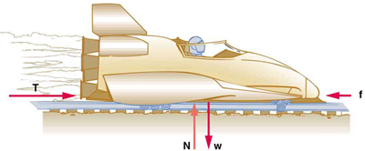
Notes:
(a) If the rocket sled shown in [link] starts with only one rocket burning, what is the magnitude of its acceleration? Assume that the mass of the system is 2100 kg, the thrust T is 2.4×104
N, and the force of friction opposing the motion is known to be 650 N. (b) Why is the acceleration not one-fourth of what it is with all rockets burning?

Slide 14
VD1
Một vật 10 kg được nhận được gia tốc bao nhiêu khi chỉ một lực F = 100 N tác động? Vẽ vector gia tốc đó.
Notes:
10 m/s2

Slide 15
VD2
Một vật 3 kg được tăng tốc bằng một lực F làm tốc độ tăng từ 0 đạt đến 40 ^{m}/_{s} trong vòng 0,1 s. Tính độ lớn lực F?
Notes:
1200 N

Slide 16
VD3
Một vật 2 kg được tăng tốc bằng một lực F làm tốc độ tăng từ 20 ^{m}/_{s} đạt đến 50 ^{m}/_{s} và dịch chuyển 3 m. Tính độ lớn lực F?
Notes:
700 N

Slide 17
VD4
Một hòn bi khối lượng 1 g đang đứng yên thì chịu một lực 20 N tác động làm cho nó bắt đầu chuyển động nhanh dần. Tính quãng đường viên bi đi được sau 3 giây kể từ lúc lực bắt đầu tác động?
Notes:
90 000 m

Slide 18
VD5
Tác động một lực lên một vật làm nó tăng tốc từ 10 ^{m}/_{s} đạt đến tốc độ 20 ^{m}/_{s} trong vòng 0,4 s. Tính độ lớn lực đó? Biết rằng vật nặng 2 kg.
Notes:
50 N

Slide 19
VD6
Một vật rơi tự do chịu tác dụng của trọng lực F_{G} = 65 N. Tính khối lượng vật. Biết gia tốc rơi tự do là a = g = 10 m/s²

Slide 20
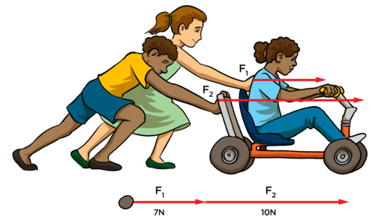

Slide 21
VD7
Tác động 2 lực F₁ = 10 N và F₂ = 30 N lên một vật 2 kg như hình vẽ thì gia tốc vật nhận được là bao nhiêu và hướng nào?

Slide 22
VD8
Tác động 2 lực F₁ = 10 N và F₂ = 30 N lên một vật 4 kg như hình vẽ thì gia tốc vật nhận được là bao nhiêu và hướng nào?

Slide 23
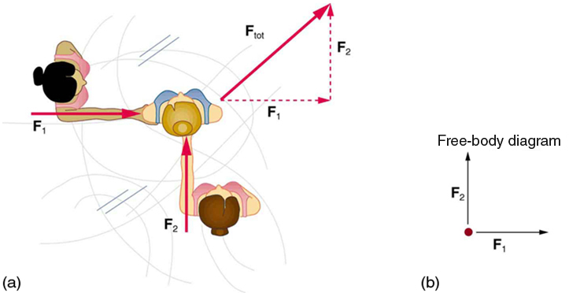

Slide 24
VD9
Tác động 2 lực F₁ = 6 N và F₂ = 8 N lên một vệ tinh nặng 5 000 kg như hình vẽ thì gia tốc vật nhận được là bao nhiêu và hướng nào?

Slide 25
VD9
60º
Tác động hai lực F₁ = 2 N và F₂ = 4 N lên một vệ tinh nặng 3 kg như hình vẽ thì gia tốc vật nhận được là bao nhiêu và hướng nào?

Slide 26
VD1
Một vật được tăng tốc đều từ 20 ^{m}/_{s} đạt đến 50 ^{m}/_{s} sau khi đi được 3 m. Tính khoảng thời gian khi xảy ra sự thay đổi đó?
Notes:
0,08 s

Slide 27
VD2
Một vật được giảm tốc đều từ 300 ^{m}/_{s} đến tốc độ bao nhiêu sau khi đi được
100 m? Biết rằng khoảng thời gian dịch chuyển 100 m này là 0,4 s.
Notes:
200 m/s

Slide 28
VD3
Một vật rơi tự do không vận tốc đầu thẳng xuống với gia tốc 9,8 m/s² từ độ cao 100 m.
a/ Vật di chuyển mất bao lâu để chạm đất?
b/ Tính vận tốc vật khi chạm đất?
Notes:
4,51s
44,18 m/s

Slide 29
VD4
Một hòn bi chuyển động thẳng nhanh dần đều với gia tốc 2 m/s² và vận tốc ban đầu bằng 4 m/s. Tính quãng đường viên bi đi được trong 7 giây?
Notes:
77 m

Slide 30
VD5
45º
Tác động hai lực F₁ = 4 N và F₂ = 9 N lên một vật nặng 10 kg như hình vẽ thì gia tốc vật nhận được là bao nhiêu và hướng nào?
Notes:
1,216 m/s2

Slide 31
VD6
Tác động hai lực F₁ = 15 N và F₂ = 20 N lên một vật nặng 10 g như hình vẽ thì gia tốc vật nhận được là bao nhiêu và hướng nào?
Notes:
2 500 m/s2

